Slide 1
缺血性卒中后二级预防经典的“三驾马车”
抗血小板 降低胆固醇
控制血压
Antiplatelet
Statins
Anti-
hypertension
Antiplatelet
Cholesterol
lowering
Blood pressure control
形成经典的“ABC” 卒中二级预防
工业设计系

Slide 2
A
抗血小板
B C
控制血压 降低胆固醇
D
抗抑郁
卒中后患者应重视PSD，并强化二级预防
Cerebrovasc Dis 2013;36:336–343

Slide 3
Meta分析显示， 约1/3的卒中后患者可发生卒中后抑郁
（PSD)
50%
PSD患者比例，%
40%
36%
33%
31%
31%
30%
28%
25%
23%
20%
10%
0%
0-1个月
2-5个月 6-9个月 1年 2-4年 5年
入组患者（按卒中后病程时间分组统计）
总体
• 一项Meta分析纳入了61项观察性研究，包括25488例患者，分析卒中后抑郁的发生率
• 分析结果，PSD发生率为31%
PLoS One. 2012;7(10):e46906.
工业设计系

Slide 4
我国PRIOD研究显示： 卒中后1年抑郁42%，卒中后2周抑郁增加 卒中1年复发风险49%
中国PRIOD研究：1713名卒中患者中，有481名（28%）患者卒中后2 周出现卒中后抑郁。随访1年PSD发生率42%
经调整卒中复发传统风险因素后，卒中后2周出现PSD可增加卒中1年 复发风险49%
15%
 | OR | 95%CI
未调整 | 1.55 | 1.10-2.18
调整性别和年龄后 | 1.56 | 1.10-2.20
调整性别、年龄卒中 复发传统风险因素及 其他协同因素 | 1.49 | 1.03-2.15
12%
卒中1年复发率
10%
8.10%
5%
0%
卒中后2周出现PSD
卒中后2周无PSD
1731名卒中患者中，有481名患者卒中后2周有卒中后抑郁（DSM-IV诊断），一年累积卒中复发58例（12%）；
1232名患者卒中后2周无卒中后抑郁，一年累积卒中复发100例（8.1%）
工业设计系
Int J Stroke. 2014 Dec;9(8):1017-25.

Slide 5
调查显示，PSD与卒中的5年
致残率具有相关性
卒中患者5年致残风险的OR
5
4
3
2
1
0
卒中患者5年致残的独立相关因素多元logistic回归分析
4.1
P＜0.001
2.6
2.7
P＜0.001
1.8
P＜0.001
1
1.06
1.1
P=0.009
P＜0.001
P＜0.001
• 在全56家医院共纳入了893例符合WHO诊断标准，18岁以上的缺血性卒中患者，进行一项全国性
的调查研究，以调查卒中后致残的5年发生率以及相关因素
• 研究结果显示，5年致残率的发生率为45%，卒中后抑郁与卒中后致残具有显著相关性
Yang Y, et al. PLoS One. 2016;11:e0165341
工业设计系

Slide 6
PSD显著增加卒中患者的死亡风险
一项meta分析纳入了13项研究，共59598例卒中患者，其中6052例伴发抑郁
较无PSD的患 者，PSD显著增 加死亡风险达 52%
工业设计系
Stroke Res Treat. 2013;2013:862978.

Slide 7
PSD影响卒中二级预防和预后结局
免疫防御系统功能 下降¹
抑郁
代偿性增加应激激素水平¹
内皮损伤¹
血小板聚集增加¹
降低卒中后二级预防治疗的 依从性²
凝血级联反应激活¹
血压增高¹
卒中
预后结局更差¹
心律失常¹
工业设计系
1. Cerebrovasc Dis 2013;36:336–343
2. 神经系统疾病伴发抑郁焦虑障碍的诊治专家共识组. 中华内科杂志. 2011; 50(9): 1-7.

Slide 8
卒中后抑郁的发生率高、诊治率低
至少 1/3 的卒中幸存者在卒中后的某一时期出现情绪问题^{1,2}
卒中患者患抑郁的风险是普通人群的 2倍³
只有 10% 左右的PSD患者被确诊并接受治疗⁴
神经系统疾病伴发抑郁焦虑障碍诊治专家共识（更新版）. 中华内科志.2011;50(9):799-805;
Isabelle Loubinoux et al. J Cell Mol Med. 2012 Sep;16(9):1961-9.
Kimberly Dwyer Hollender. J Neurosci Nurs. 2014 Jun;46(3):135-41
L.-J. Burton, S. Tyson. Psychological Medicine(2015),45,29-49

Slide 9
2017年，美国AHA及ASA首次对PSD发表联合 科学声明，体现了其对卒中预后的重要意义
这个科学声明旨在总结现有的知识，以引起大家对 这一识别不足、调查不足、治疗不足的问题，做进 一步的研究。
工业设计系
Stroke. 2017;48:e30-e43.

Slide 10
2018年 AHA/ASA 急性缺血性卒中患者早期管理指南推荐： 应常规筛查卒中后抑郁，诊断后都应接受抗抑郁药物治疗
• 推荐应用定式抑郁筛查量表对卒中后抑郁进行常规筛查
• 诊断PSD的患者，若无禁忌症，则应进行抗抑郁药物治疗，并密
切监测其有效性
工业设计系
Stroke. 2018 Mar;49(3):509-510.

Slide 11
2017年 加拿大卒中二级预防指南指出： 抑郁筛查治疗应作为卒中患者二级预防的一部分
2017年加拿大卒中最佳实践建议：卒中的二级预防指南
有TIA或缺血性卒中的患者应进行神经损伤及功能受限 评估，如抑郁筛查 应接受康复专家的进一步评估和治疗
工业设计系

Slide 12
PSD临床筛查及治疗
工业设计系

Slide 13
识别抑郁症状的核心线索
识别症状
除了抑郁普遍的症状之外卒中伴抑郁还具有如下临床特点：
① 患者一般不主动叙述或掩饰自己情绪的不良体验，而多以失眠、疼痛、消化道、流泪、遗忘等躯体症状为表现
② 部分表现为依从性差，导致卒中症状加重或经久不愈
③ 由于PSD患者常伴随一定的认知功能损害，可表现为执行功能减退、记忆力下降、注意力 不集中等
④ PSD患者的抑郁症状多为轻中度抑郁，常伴发焦虑或者躯体化症状
工业设计系
《神经系统常见疾病伴抑郁诊治指南》

Slide 14
用于PSD的筛查诊断工具
筛查评估
工具 | 语言能力 | 评估者 | 描述
患者健康问卷-9 （PHQ-9） | 非失语 | 自评 | 一个9项问卷，用于筛查、诊断和监 测抑郁发生频率和严重程度
患者健康问卷-2 （PHQ-2） | 非失语 | 自评 | PHQ-9的开始2个问题，仅用于抑郁 的筛查
医院焦虑和抑郁量表（HADS） | 非失语 | 自评 | 一个包含14项问题的焦虑抑郁量表， 其中7个问题与焦虑相关，7个问题与 抑郁相关；卒中患者诊断标准（通常 ≥8分）会降低一些
贝克抑郁快速量表 （BDI-FS） | 非失语 | 自评 | 一个包含21项多选问题的问卷用于评 估抑郁严重程度
卒中失语症抑郁问卷-10 （SADQ-10） | 失语 | 护士/看护人 | 一个包含10项问题的问卷以筛查失语 性卒中患者
卒中失语症抑郁问卷-10-医院版 本 （SADQ-H10） | 失语 | 护士 | 一个包含10项问题的问卷以筛查失语性卒中住院患者
抑郁指征量表 （SODS） | 失语 | 护士 | 一个包含6项问题的问卷以筛查抑郁
一般抑郁评估量表
适用于卒中失语患者的 抑郁评估量表
工业设计系
Hamid GM, et al. Am J Nurs. 2017 Jul;117(7):32-40.

Slide 15
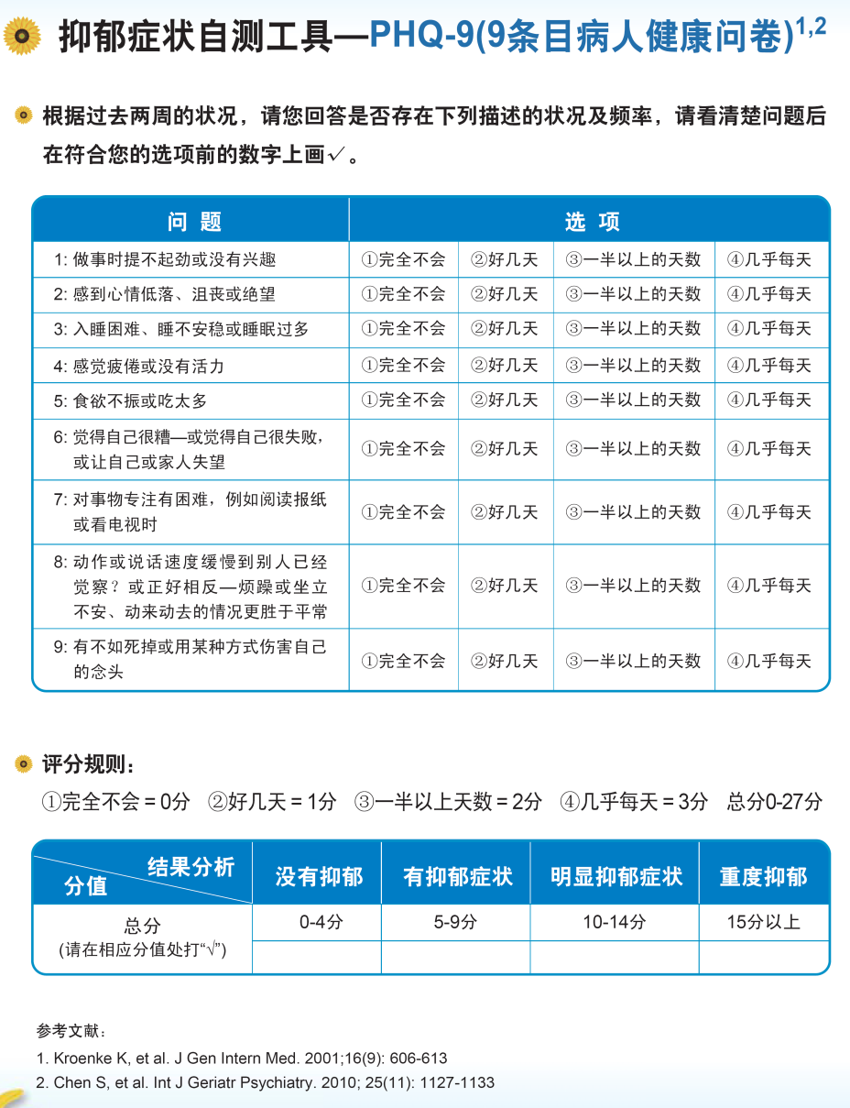
患者抑郁自测工具——PHQ-9
PHQ-9：9条目患者健康问卷
Kroenke K, et al. J Gen Intern Med. 2001; 16(9): 606-613
Notes:
另一个为患者抑郁自评工具，即PHQ-9(9条目患者健康问卷)。
如果各位老师担心问诊会占用您过多的时间，那么这个工具可以帮助您。这是个患者自评工具，让患者根据自己的情况打分，您可以通过总分来帮助判断患者是否存在抑郁症状。它也可以帮助您在治疗过程中评定患者抑郁程度的变化。

Slide 16
研究显示PSD多发于脑卒中后早期
筛查时机
50% 45.79%
40%
34.21%
卒中后抑郁发生率(%)
30%
20%
11.58%
10%
0%
总体发生率
早期发生（＜2周）
晚期发生（＞2周）
• 收集自 2014 年 6 月至 2015 年 7 月期间在苏州大学附属第一医院神经内科住院的急性缺血性脑卒中患者 190 例，均随访 6 个月，于入组
2w、3 月及 6 月三个随访时点记录相关指标变量，参照美国精神障碍诊断与统计手册第 5 版（DSM-5）抑郁诊断标准和汉密尔顿抑郁量表
（HAMD-17），将脑卒中患者分为脑卒中抑郁组（PSD组）（n=87）和非脑卒中后抑郁组（NPSD 组）（n=103），并将 PSD 组以脑卒 中入组2w 发病者视为早发 PSD 组（EPSD 组）（n=65），于入组 2w 后随访中发病者视为晚发 PSD 组（LPSD 组）（n=22）
• 研究结果显示，更多PSD发生与脑卒中后2周
You LL. [A correlative study of psychosocial risk factors and psychophysiological mechanisms of depression after ischemic stroke] [dissertation]. Suzhou: Suzhou University; 2016.
工业设计系

Slide 17
美国综合卒中中心（CSC）管理认证要求指出
应对PSD例行出院前评估
筛查时机
美国医疗结构认证联合委员会（Joint Commision）发布
卒中患者在出院前需要评估识别认知功能下降、抑郁及其他社交问题
工业设计系
Joint Commission. Advanced disease-specific care certification requirements for Comprehensive Stroke Center (CSC). Oakbrood Terrace, IL; 2013.
https://www.jointcommission.org/assets/1/18/DSC_CSC_Chap.pdf

Slide 18
积极治疗抑郁情绪的益处—不仅仅改善患者的情绪
针对卒中后抑郁的研究发现：
抗抑郁药（如包括舍曲林在内的SSRI类抗抑郁药），不仅可以改善卒中患者的情绪，还可改善患者的预后
很多研究显示：抗抑郁药能够促进卒中患者的长期功能恢复，包括日常活动/认知功能、执行功能
抗抑郁药的益处不限于改善情绪，还可以改善肢体运动，因此帮助患者达到部分或全部生活自理
安慰剂对照研究显示：抗抑郁药可以增加患者的生存率，重要的是，上述结果与患者是否存在情绪问题无关
Isabelle Loubinoux et al. J Cell Mol Med. 2012 Sep;16(9):1961-9.

Slide 19
PSD整体管理流程建议
卒中患者
能够完成自评问卷的患者
因失语等原因不能够完成自评问卷的患者
入院24小时内（可选），卒中后2周，出院时，出院后第2w, 1m…..（每月）进行抑郁筛查
患者自评PHQ-9量表
知情者评SADQ-H10量表
分数＜10
分数≥10
分数＞6
分数≤6
临床干预（心理治疗和/或药物治疗）
药物治疗方法（以舍曲林为例）
舍曲林治疗：
第一周 25-50mg/d，
以后 25-100mg/d，
服用4-6月
每月复诊，患者复评PHQ-9
临床干预（心理治疗和/或药物治疗）
药物治疗方法（以舍曲林为例）
舍曲林治疗：
第一周 25-50mg/d，
以后 25-100mg/d，
服用4-6月
每月复诊，知情者复评SADQH-10

Slide 20
总结
卒中二级预防对卒中预后很重要，而 PSD与卒中预后及其危险因素紧密联 系，影响显著
权威指南共识强调了PSD问题的重要 性以及管理的必要性，因此，PSD应 纳入卒中二级预防，实现“ABCD” 卒中二级预防的全面综合管理
应掌握PSD的识别特点及有效量表评 估，推荐从卒中急性期开始及早进行 筛查评估
SSRI为治疗PSD的一线用药
工业设计系

